Slide 1

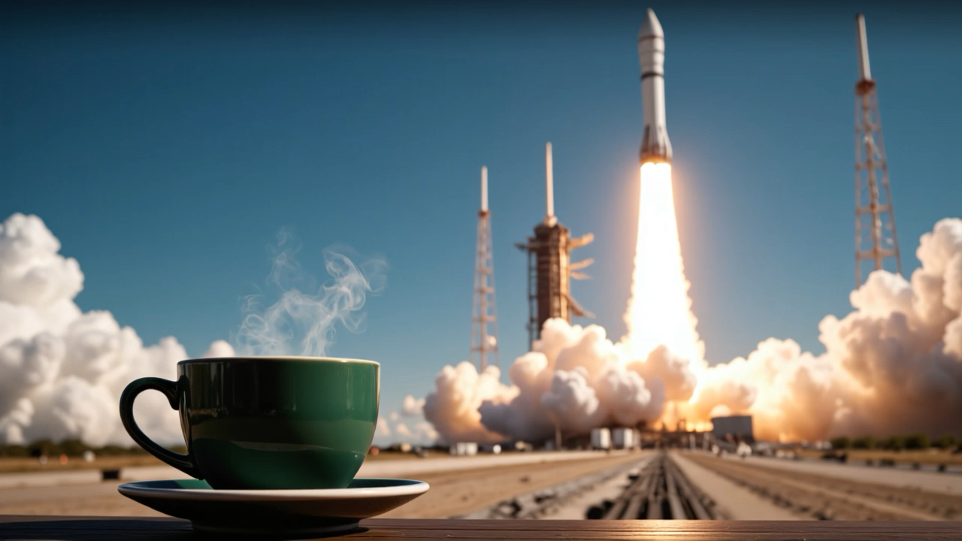
AI
AI
в маркетинге:
Эволюция
риски
и баланс с человеком

Slide 2
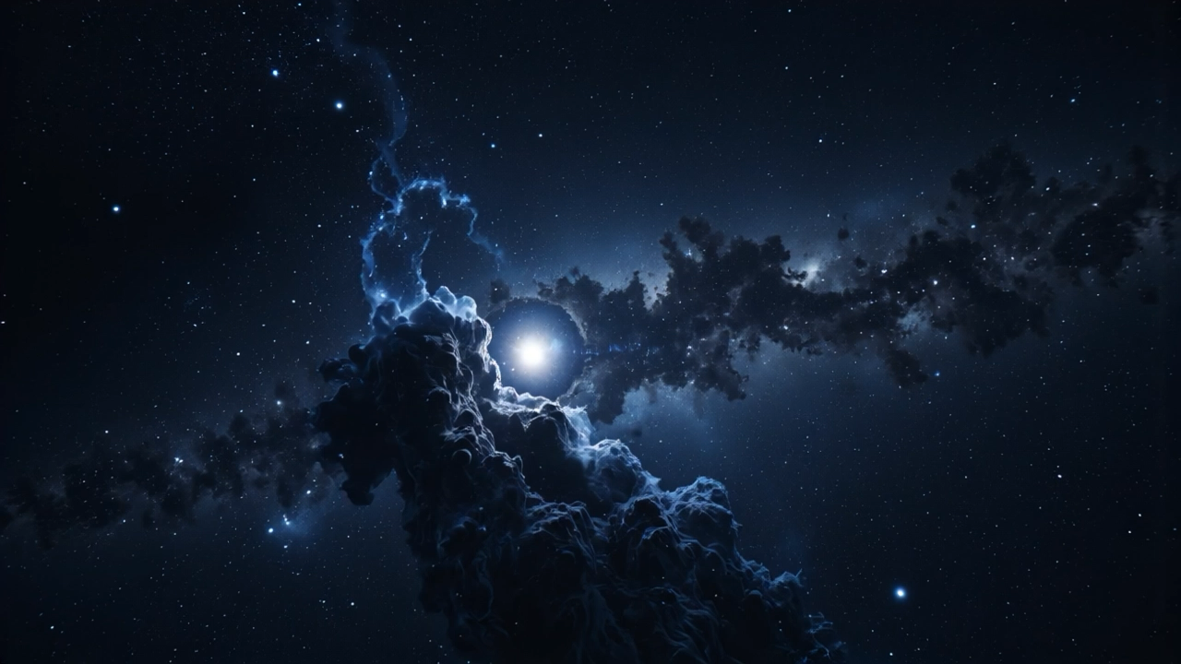
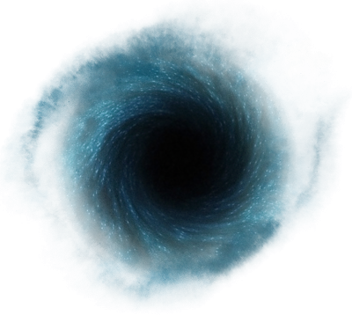

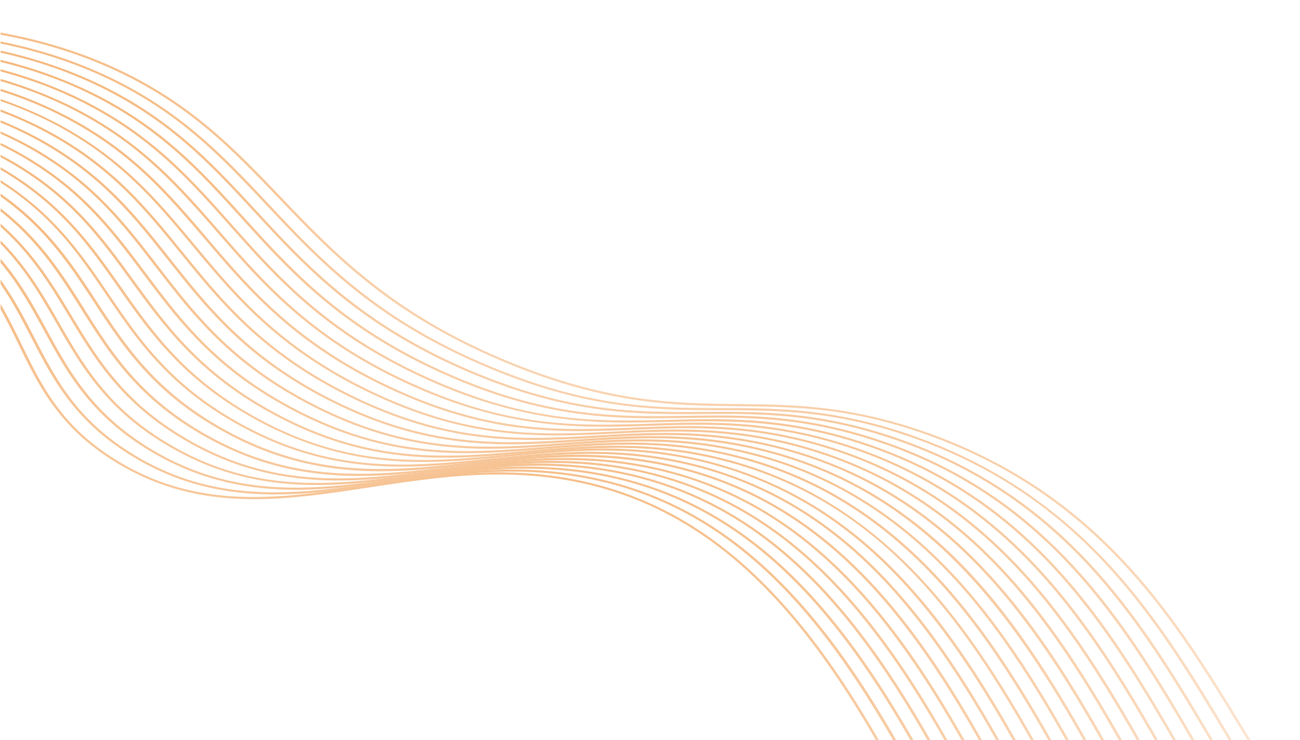
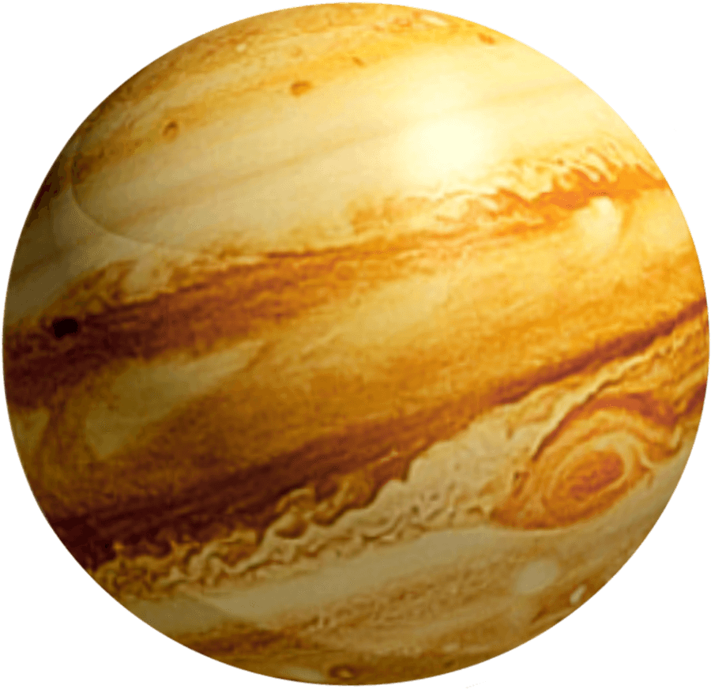
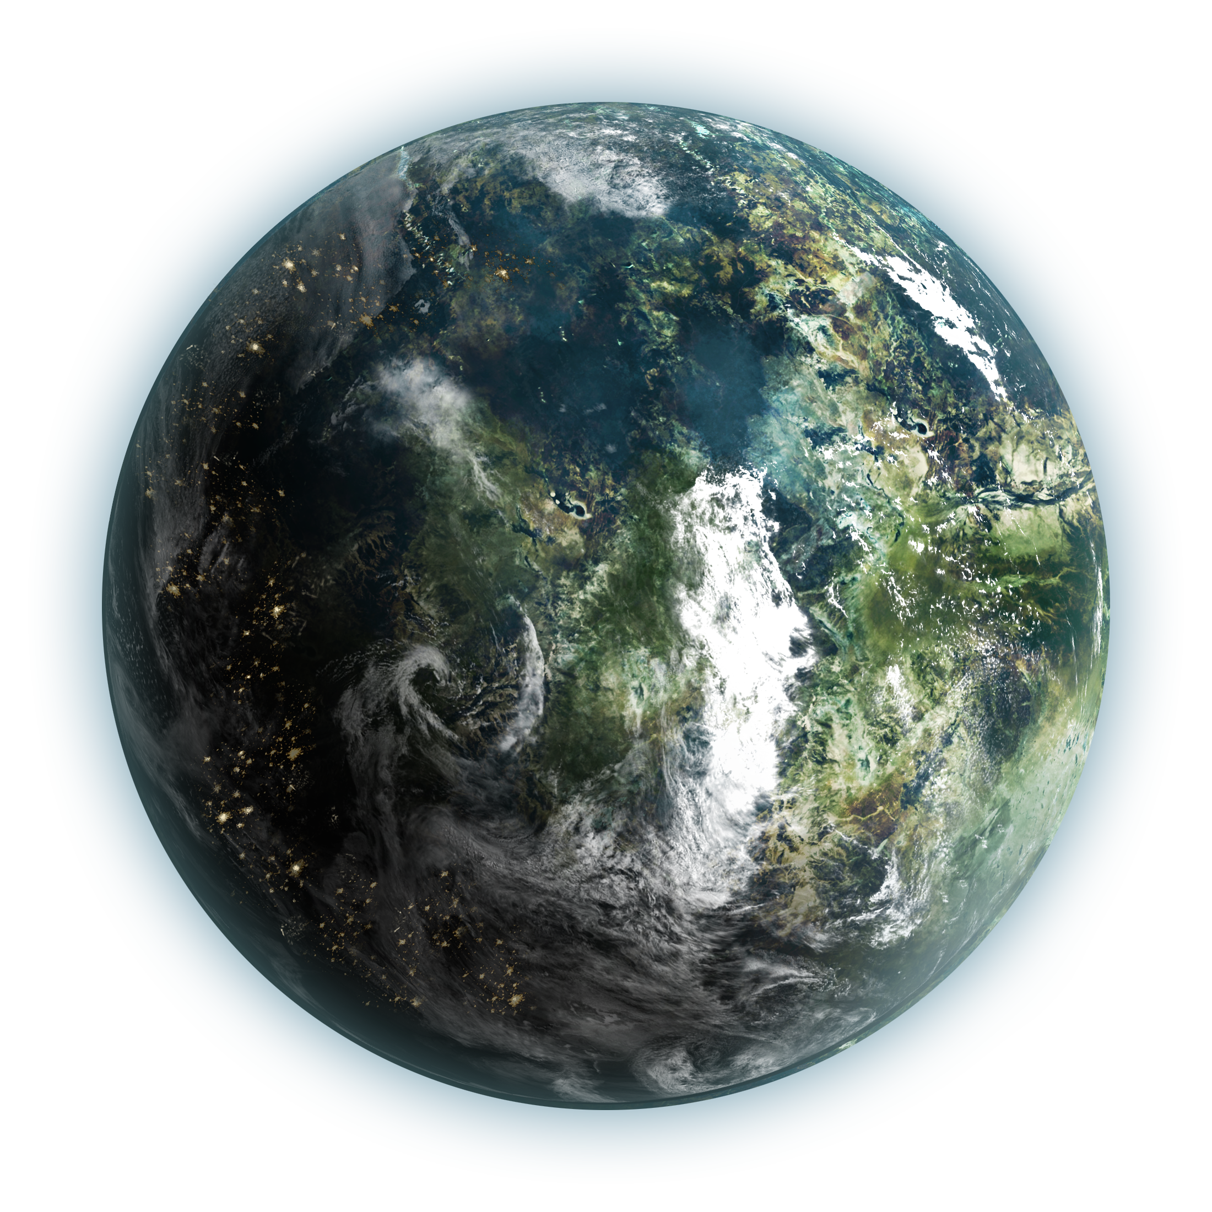
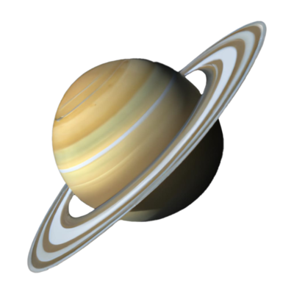
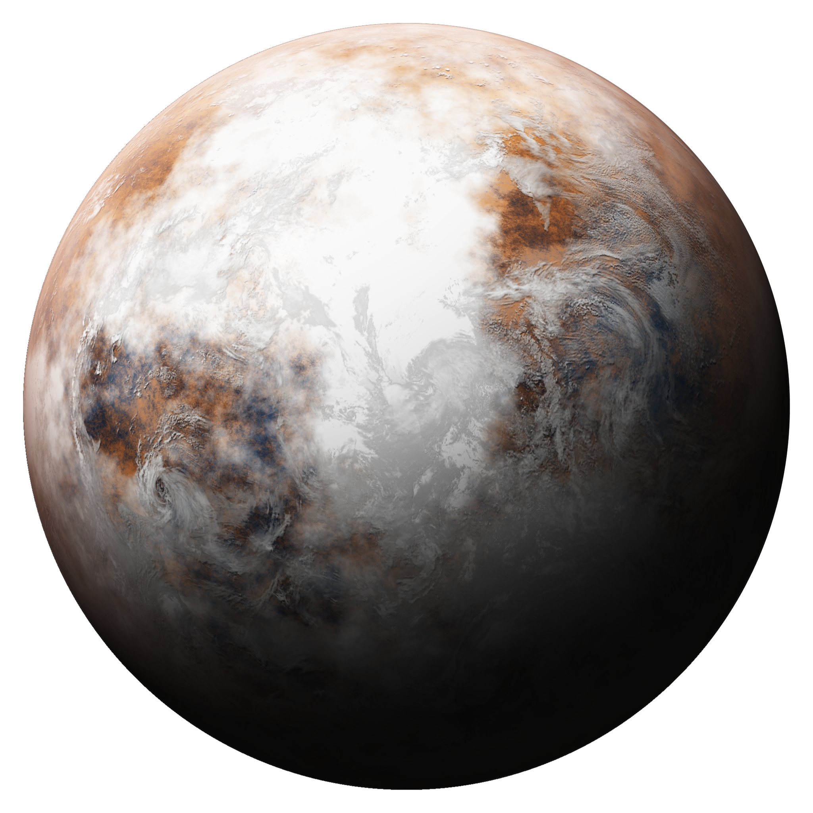

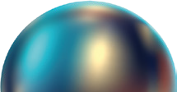
ИЗМЕНЕНИЕ ЛАНДШАФТА: АДАПТАЦИЯ К НОВЫМ УСЛОВИЯМ.
2022
Релиз CHATGPT
COVID 19, СВО
2010
WEB 2.0
2018
Data-Driven Подходы
2000
ИНТЕРНЕТ РЕКЛАМА
2014
Programmatic

Slide 3
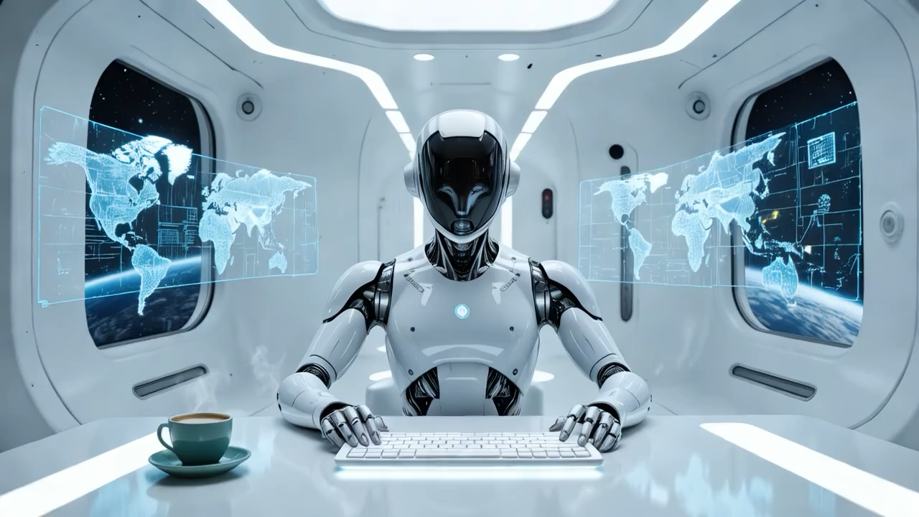
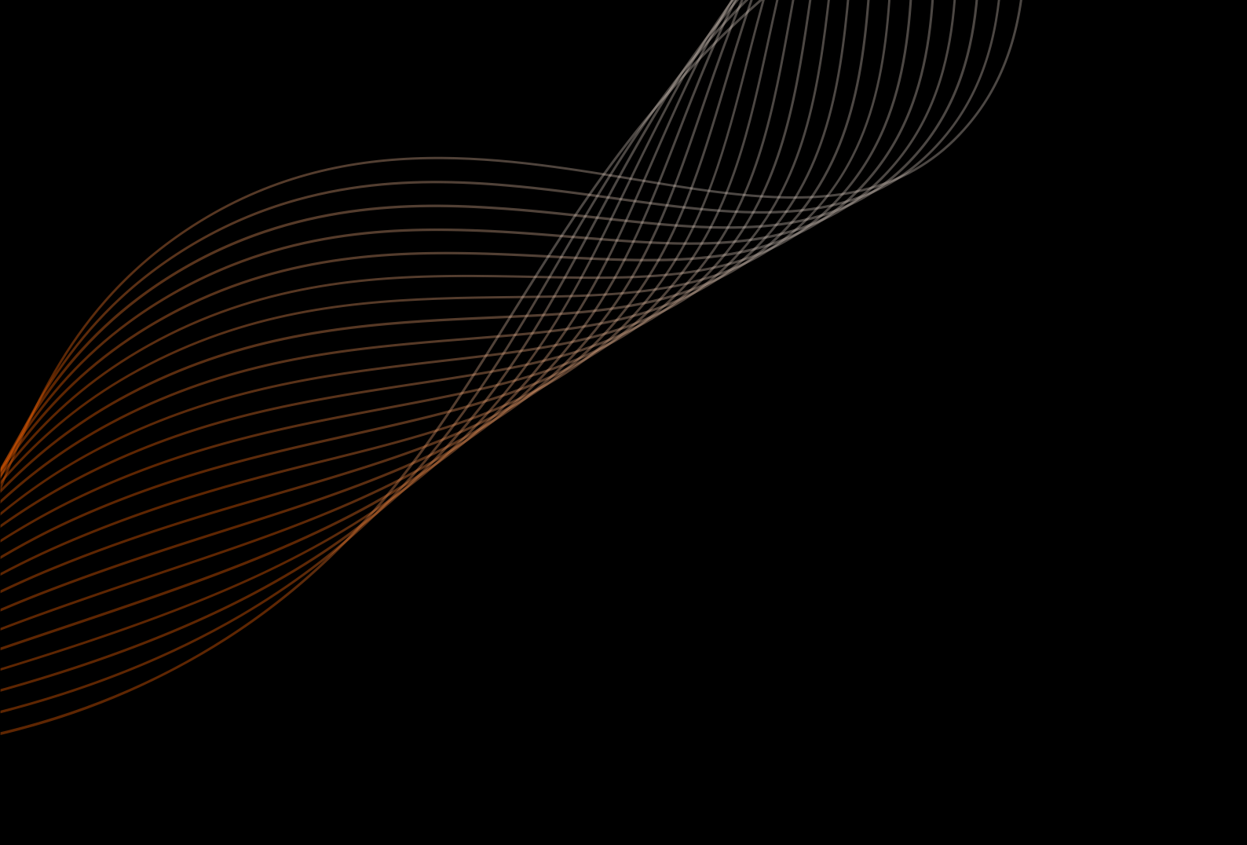
AI и Рекламный РЫНОК:
РЕВОЛЮЦИЯ ИЛИ РИСК?
ТОЧНОСТЬ АНАЛИЗА:
Автоматизация контента :
DIRECT КОММУНИКАЦИЯ:
AI создаёт рекламные тексты, видео и баннеры. Это экономит время, но несёт риск шаблонности и потери уникальноcти. Финальная доработка и адаптация остаются за дизайнером-человеком, который обеспечивает соответствие бренду.
AI обрабатывает миллионы данных и предсказывает, что сработает лучше - какую аудиторию охватить, когда показать рекламу, как повысить вовлечённость. Такой анализ невозможно выполнить вручную в сжатые сроки.
Чат-боты, email-рассылки и рекомендательные системы адаптируются под пользователя в реальном времени.
Новые возможности для DCO.

Slide 4
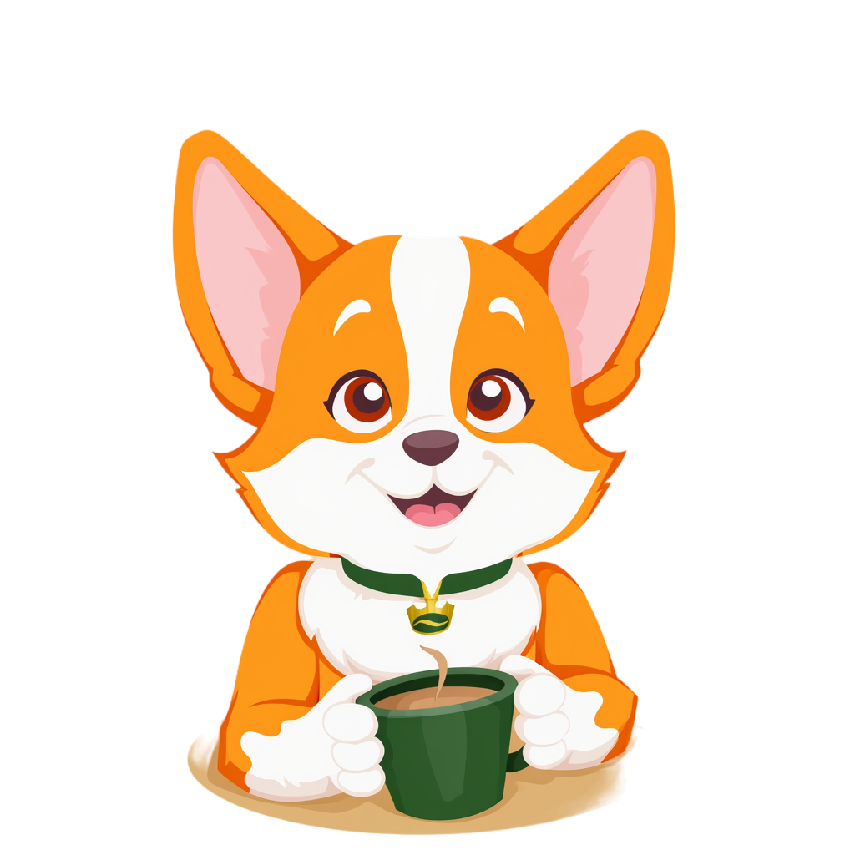
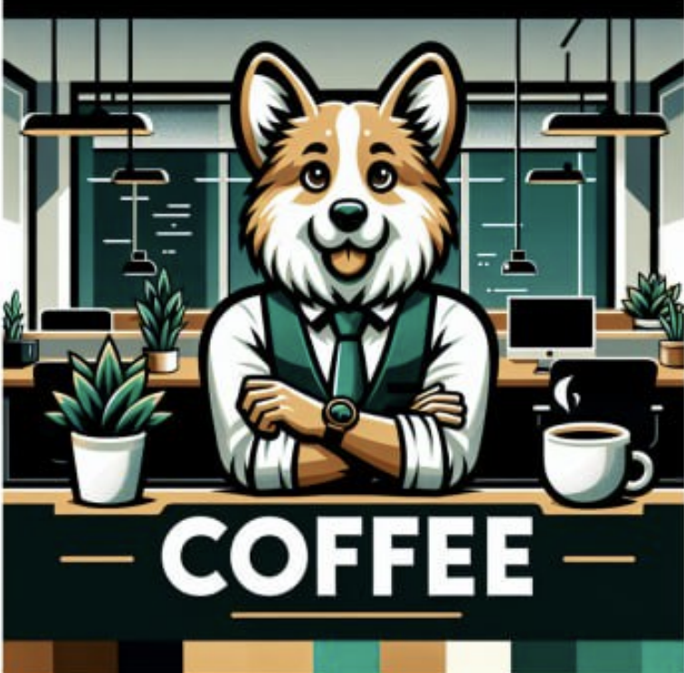
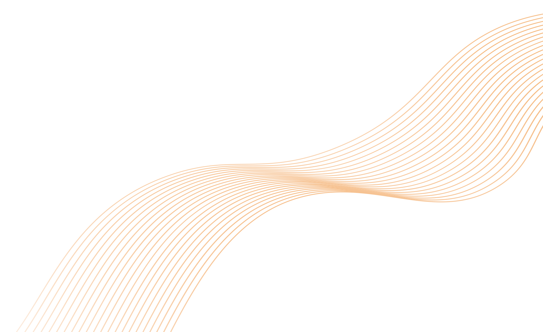


ЧЕЛОВЕК vs. AI:
Кто главный?
Без участия человека:
С участием человека:
Промпт – CLIP + T5
Open-source модель
Обученная LORA на брендбуке
Логотип бренда присутствует
Обычный промпт
Проприетарная модель
Цвета и TOV не утеряны
X

Slide 5
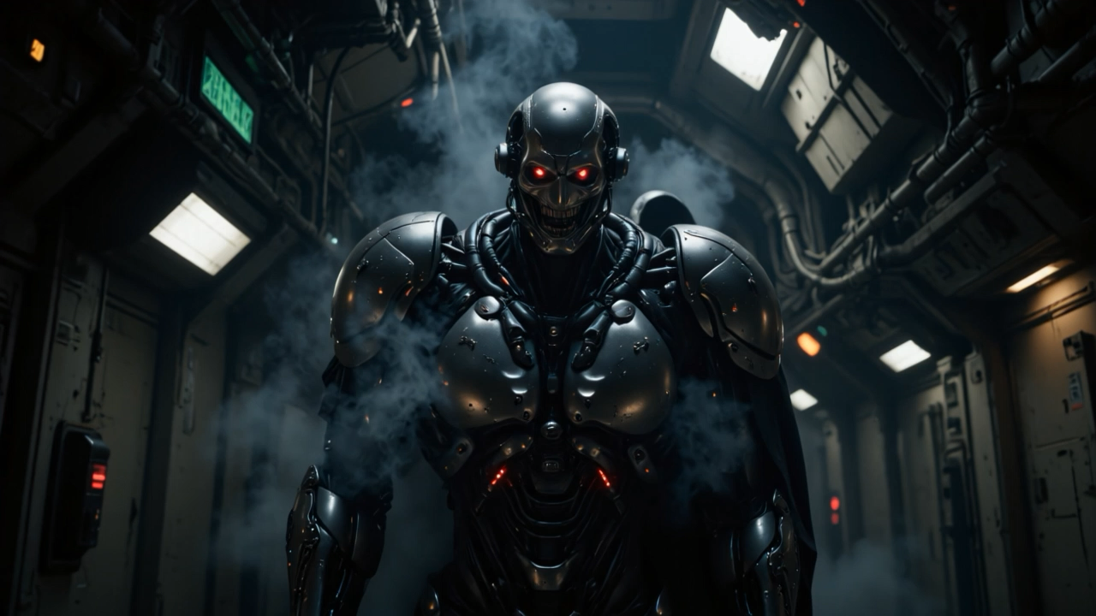
ТЕМНАЯ СТОРОНА AI:
УМНЫЙ ФРОД И ЭТИЧЕСКИЕ ВЫЗОВЫ.
Галлюцинации:
DeEpfake:
AI Агенты и БОТЫ:
Современные алгоритмы способны имитировать голоса и создавать поддельные видео, что делает мошенничество более реалистичным и сложным для обнаружения.
Алгоритмы могут манипулировать рекламными кампаниями, подстраивая их под не существующую аудиторию, что ведёт к потере эффективности и денег. Кроме того, современные ИИ-алгоритмы могут искажать данные, выдавая ложные тренды. Это означает, что выводы, сделанные ИИ для оптимизации рекламных кампаний, могут быть ошибочными, что ставит перед рынком новые вызовы по обеспечению прозрачности.
Бренды тратят миллионы на рекламу, но часть бюджета просто «съедают» боты, имитирующие реальных пользователей. Сейчас начали появляться ИИ-агенты, которые мимикрируют своё поведение под человеческое, что создаёт новый вызов для рынка и верификаторов.
X

Slide 6
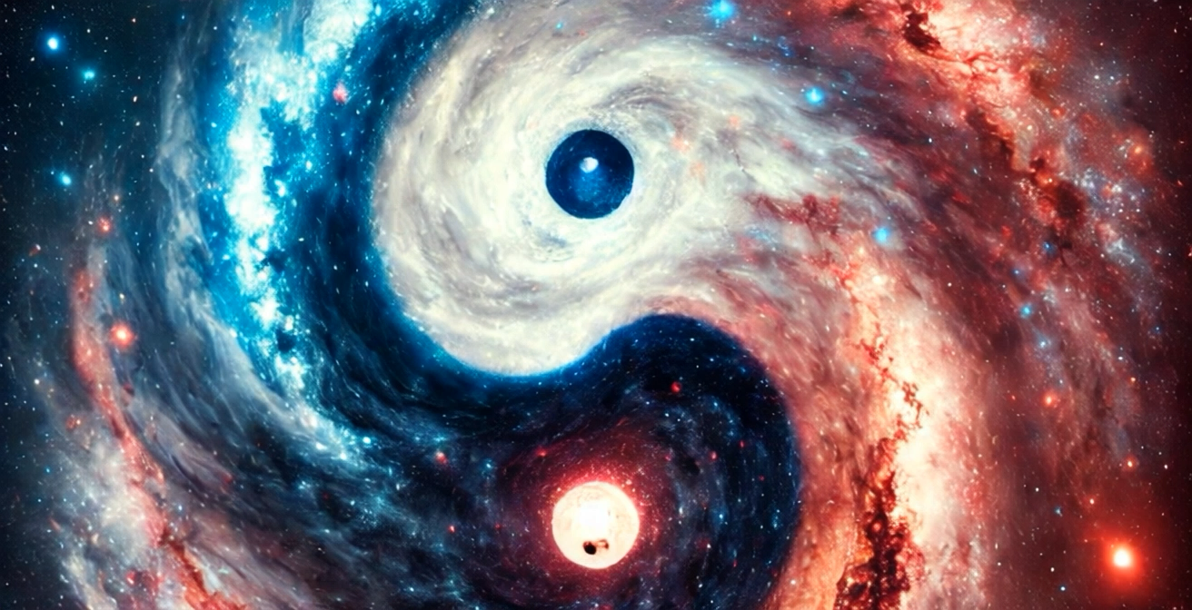
Баланс. между технологиями и человеком

